Slide 1
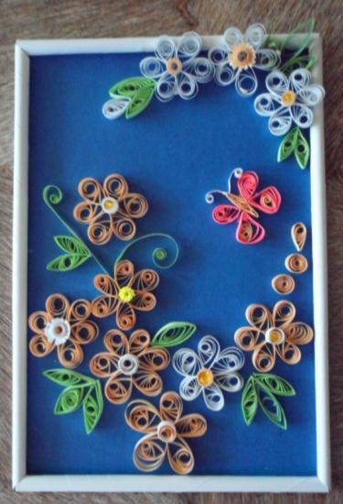
Цветы в технике квиллинг
Мастер-класс
Воспитателя МБДОУ детский сад №7 «Аленушка»
Орловой Светланы Петровны

Slide 2
Квиллинг представляет собой искусство, которое основывается на скручивании бумаги. С помощью этой удивительной техники можно получить различные шедевры, напоминающие «тонкую кружевную паутинку». Примечательно то, что даже у новичков с первого раза получаются замечательные работы.
Вы готовы, тогда начнем!

Slide 3
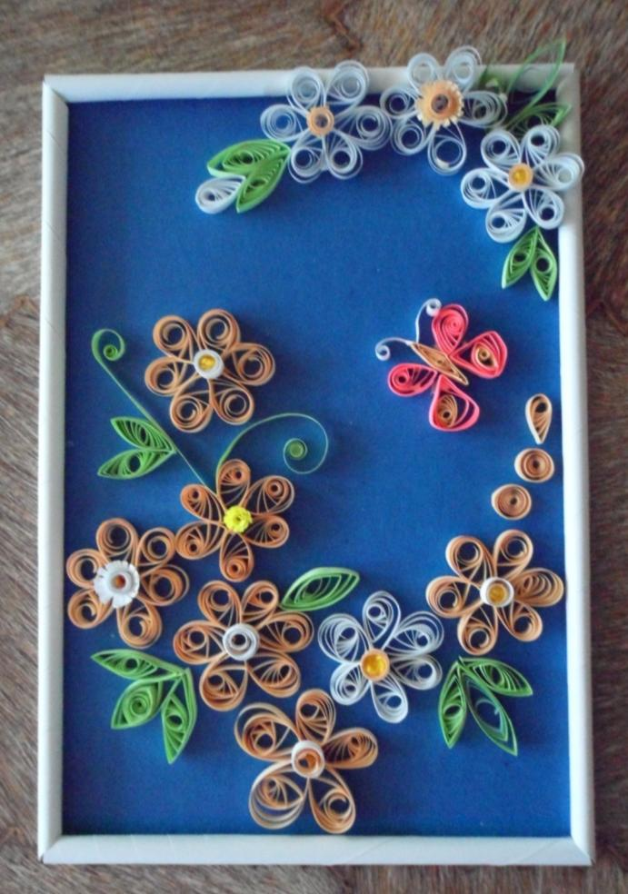
Цветы, представленные на фотографии, я сделала из цветной ксероксной бумаги.

Slide 4
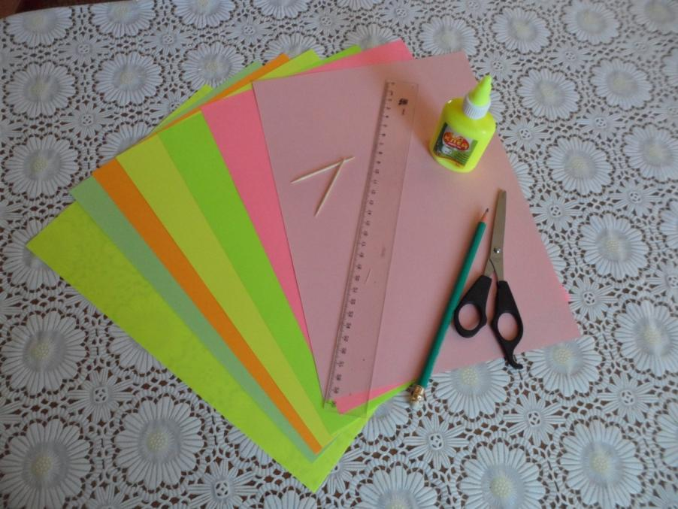
Для работы нам понадобится :
- цветная двухсторонняя бумага для принтера,
- клей ПВА,
- две зубочистки,
- линейка,
- карандаш,
- ножницы.

Slide 5
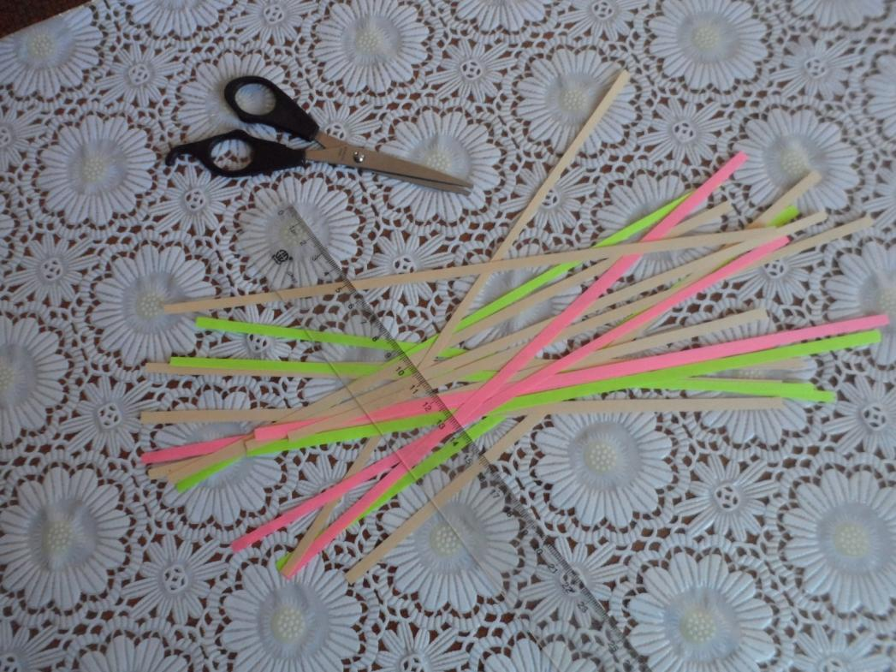
Из бумаги нарезаем полосы по длинной стороне формата А4 толщиной 5 мм.

Slide 6
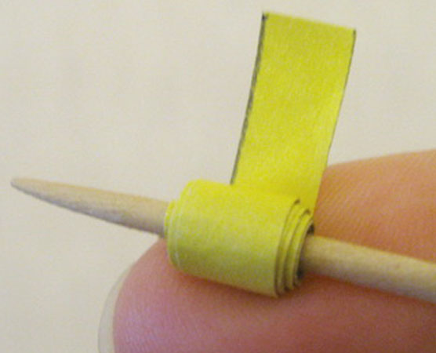

Начинаем накручивать полоску бумаги на зубочистку.

Slide 7
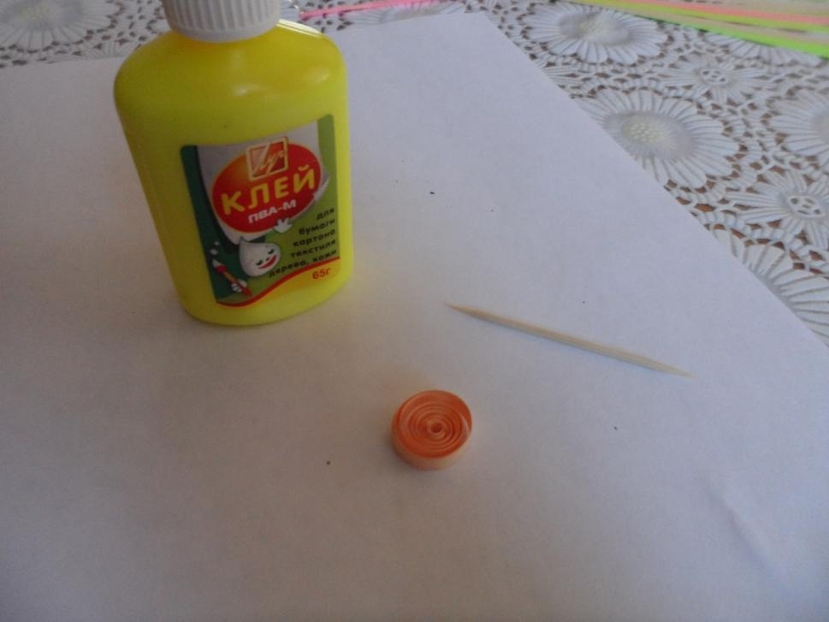
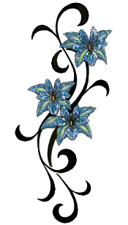
Когда бумага вся свернута, расслабьте пальцы и позвольте бумажной спирали немного распуститься.
Конец полоски приклеить клеем ПВА.

Slide 8
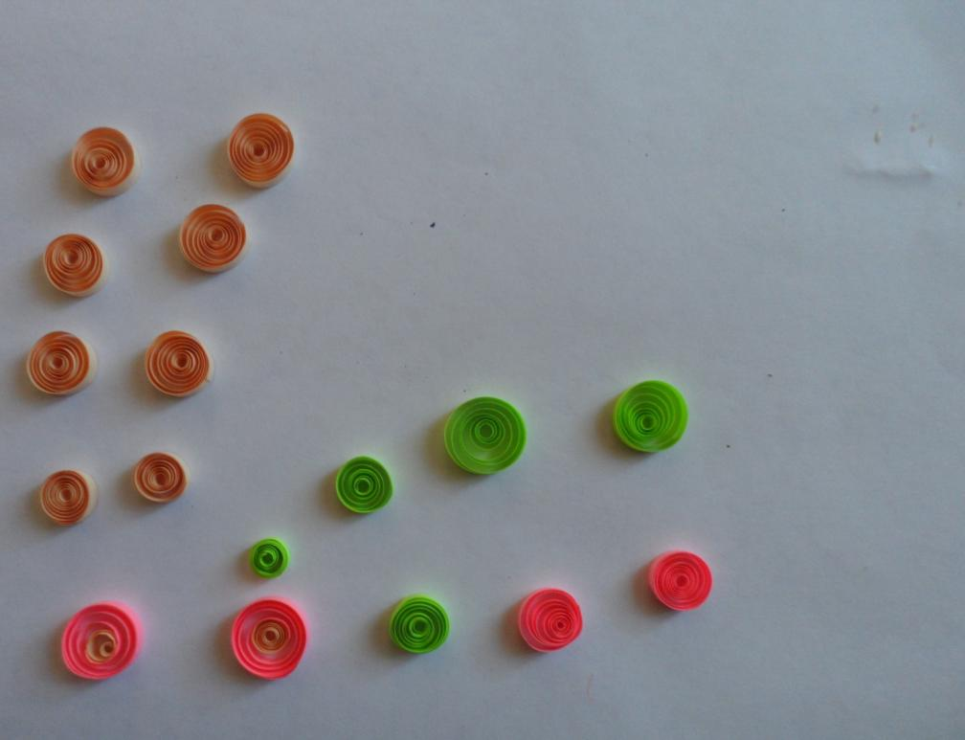

У нас получились стандартные заготовки для квилленга – спиральки или ролы.

Slide 9
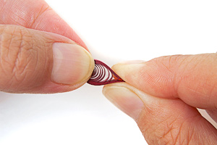
Круглым ролам можно придать любую, нужную вам форму:
Чтобы получить «каплю», нужно центр рола оттянуть, при этом зажав одну из сторон.

Slide 10
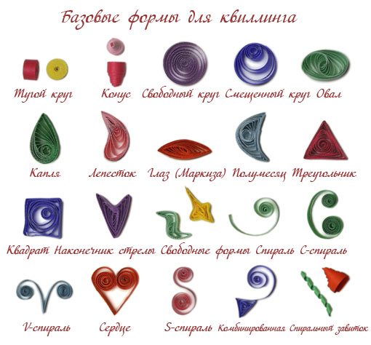
Существует 20 базовых элементов, но принцип остается тем же: сворачиваем и защипываем.

Slide 11
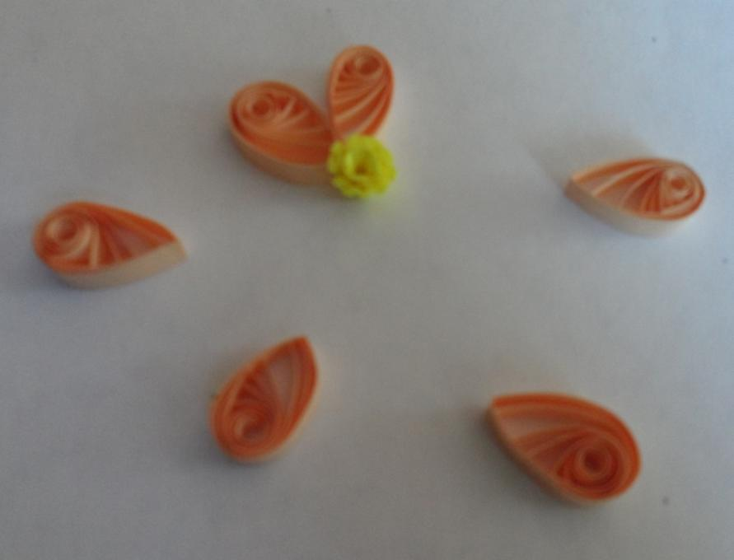
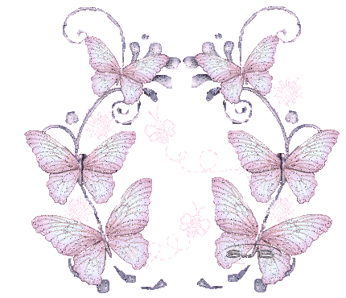
Аккуратно склейте нужные детали друг с другом. При этом нанося зубочисткой клей на самый кончик.

Slide 12
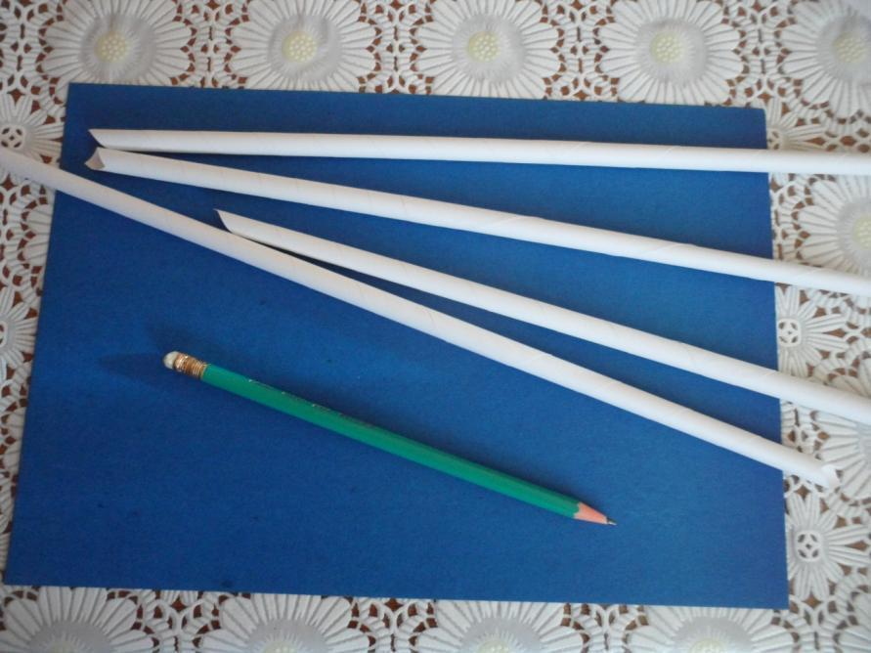
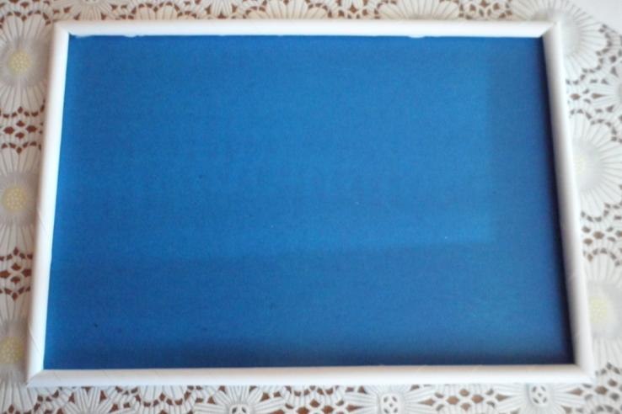
Для нашей работы я сделала объемную рамку из бумаги.

Slide 13
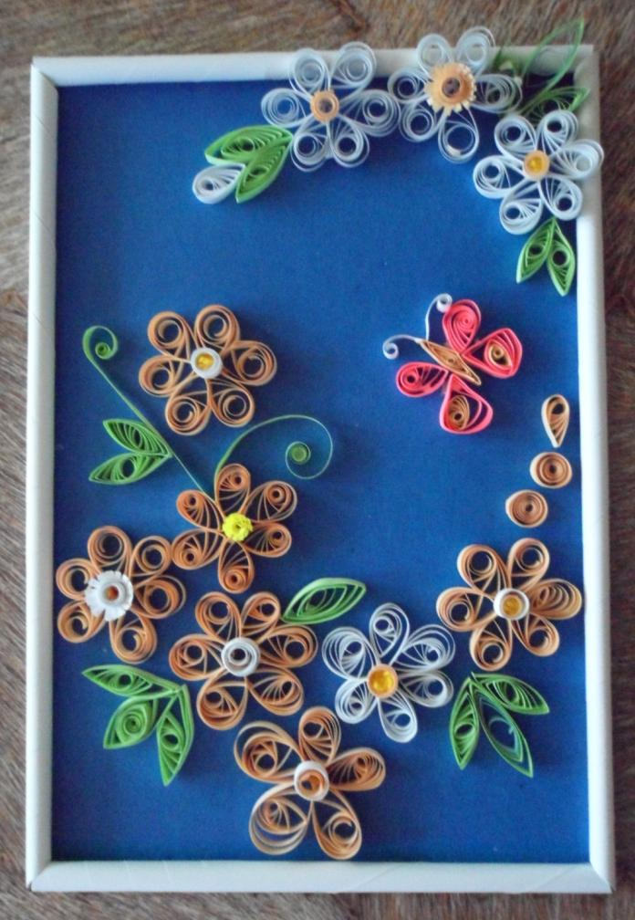
Когда все элементы готовы, продумайте их положение, чтобы получилась красивая композиция, и далее приклейте клеем.
Творческих Вам успехов!

Slide 14
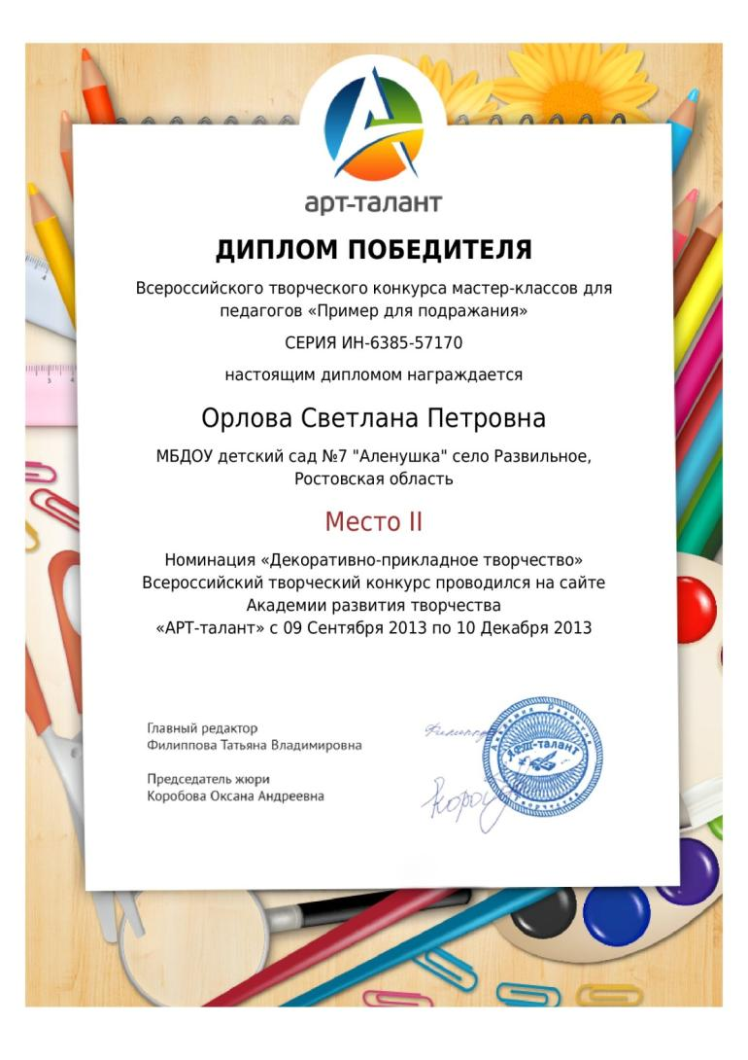
Мастер – класс был отправлен на конкурс «Пример для подражания»

